Slide 1
機械学習を用いたカードゲームの人間らしさの 実装に関する考察
電気通信大学 情報理工学研究科 情報・ネットワーク工学専攻
コンピュータサイエンスプログラム 佐藤研究室
真鍋浩太郎
Notes:
機械学習を用いたカードゲームの人間らしさの実装に関する考察について電気通信大学佐藤研究室の真鍋が発表します

Slide 2
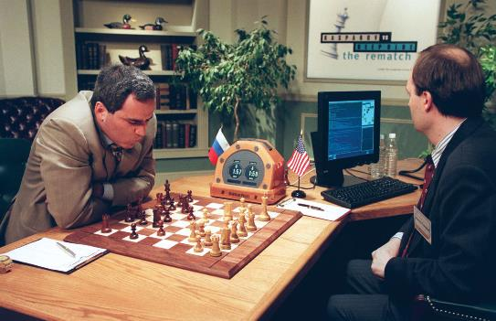
背景
1996年にチェスチャンピオンがAIに敗北以来ゲームAIは強さを競いあっていた
強さよりも人間らしさを持ったゲームAIの研究が重要に
Deep Blue
Notes:
人工知能と人間との歴史において
1996年にチェスでプロプレイヤがゲームAIに敗北以降，2012年には将棋，2015年には囲碁，2017年にはポーカーでプロプレイヤに勝利するAIが登場してきています．
さらに2050年にはロボットによるチームがプロサッカーチームに勝利すると言われており，人間よりも強いゲームAIの研究は活発となっています．
しかし，これらの強いAIというのは過度に最適化されているため人間にとってどうしても機械的に映ってしまい，楽しめないといった問題が浮き彫りとなってきています．
そして，人間らしく振る舞うといった研究はいくつか報告されているが人間らしさというのは個性が強いため，人間らしいと思われる振る舞いをどのように定義するのか，またどのように評価するのかが課題となっています．

Slide 3
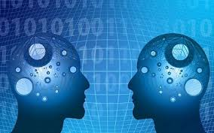
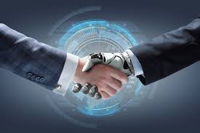
目的
カードゲーム(不完全情報ゲーム)において機械学習を用いて個性を付加する場合の，人間らしさの評価と学習方法についての考察を行う
Notes:
そこで今回，カードゲームにおいて機械学習を用いた個性を付加する場合の，人間らしさの評価と学習方法についての考察を行っていきます．

Slide 4
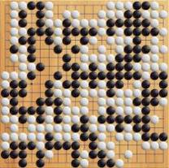
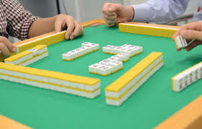
完全情報ゲームと不完全情報ゲーム
完全情報ゲーム
相手の情報が全て与えられている
主に将棋や囲碁
不完全情報ゲーム
相手の情報が一部のみまたは全て与えられていない
主にポーカーや麻雀
Notes:
ではそもそもなぜカードゲームが題材であるのかというと，近年ゲームAIの研究において活発であるのはチェス，将棋，囲碁など相手の情報が全て開示されているゲーム完全情報ゲームが主流となっています．しかし，ゲームの中には他にも不完全情報ゲームがあり，ポーカーや麻雀のようにこちらは相手の情報が一部または全て開示されておらず，すべての情報を把握できない，よってAIにおける学習が難しいため今後はこちらのゲームを題材にした研究が重要となっていくとされています．さらに我々の研究室でポピュラーであるため不完全情報ゲームのカードゲームを題材としました．
追加
人間らしさを絡める

Slide 5
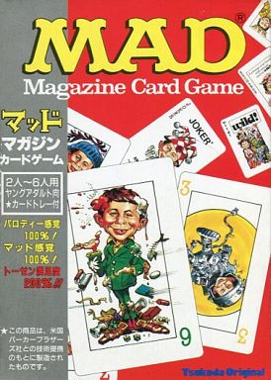
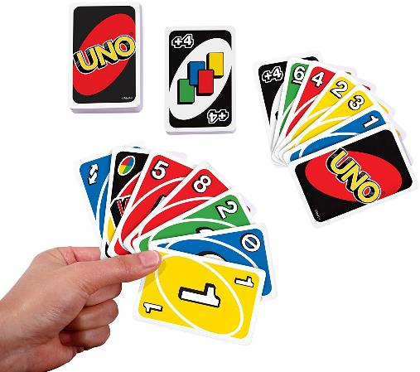
MADとは
UNOのバリエーション
同じ色･数字を出して早く手札がなくなったら勝ち
30年前のゲームで入手困難
Notes:
今回扱うカードゲームMADの説明を行います．みなさんUNOというカードゲームはご存知ですよね ?
MADはこのUNOをベースとしたものです
ルールとしては手札のカード全てなくなったら勝ちで
カード構成としては総数が76枚であり，そのカードの中には

Slide 6
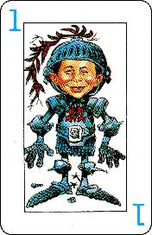
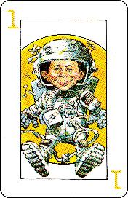
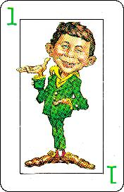
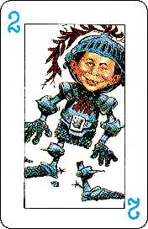
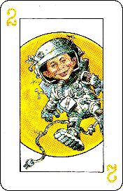
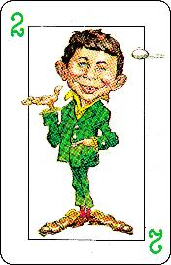
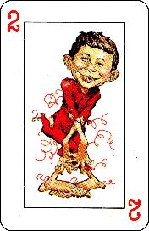
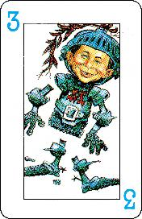
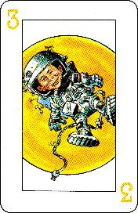
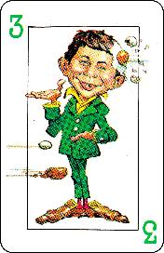
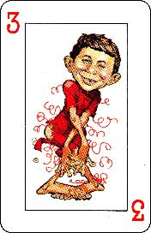
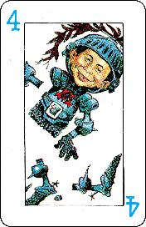
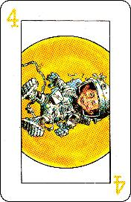
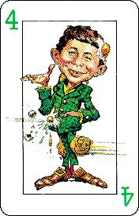
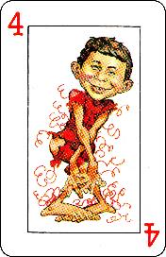
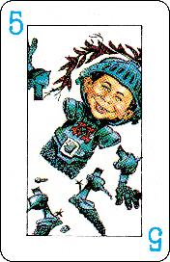
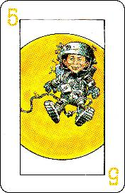
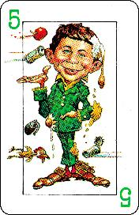
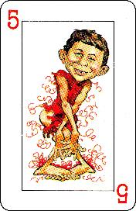
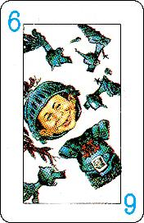
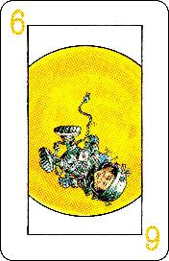
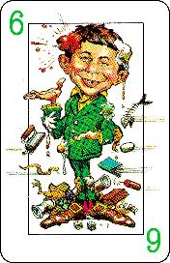
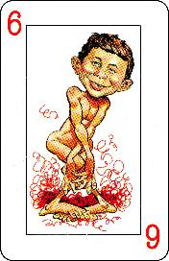
数字カード
Notes:
色が赤，緑，黄，青の4色で数字が1~6の数字カードと

Slide 7
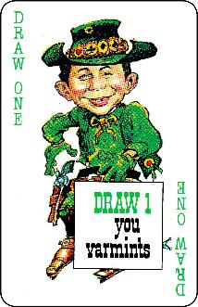
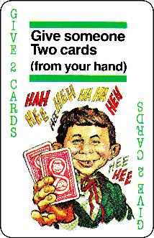
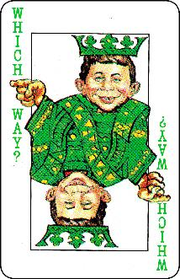
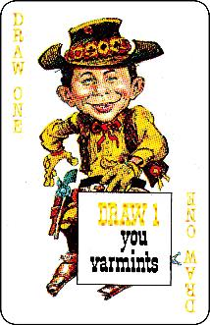
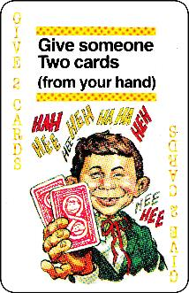
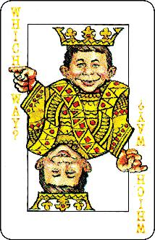
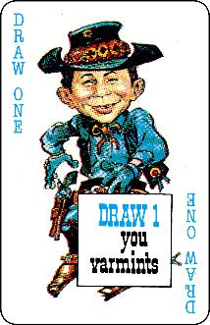
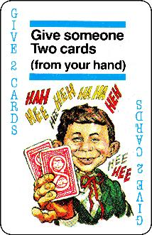
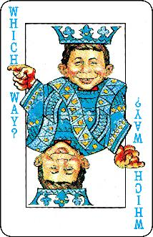
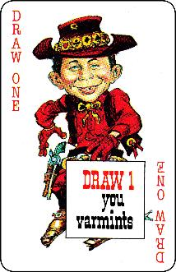
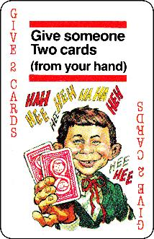
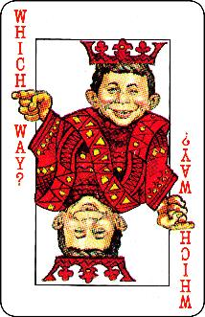
攻撃カード
1枚引かせる
2枚渡す
向きを変える
Notes:
特殊カードとして攻撃カードがこのようにあります．それぞれの簡単な説明としましては，左のカードは出したプレイヤ以外が山札から，カードを1枚引く，真ん中は自分の手札2枚を相手に渡す，右は侵攻方向を帰るカードです．

Slide 8
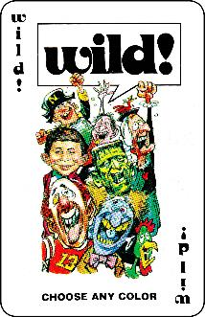
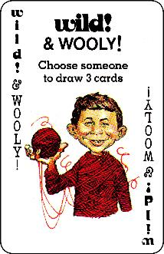
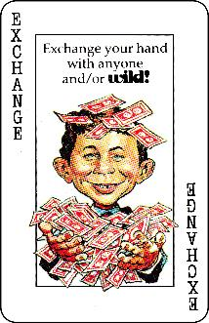
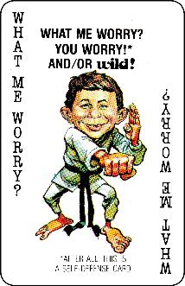
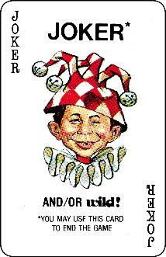
攻撃カード
色指定
3枚引かせる
交換
反撃
ゲーム終了
Notes:
また，攻撃カードはこれだけではなく，色を変えたりするカードや手札を交換するカード．攻撃してきたプレイヤの効果をかえす反撃カードなどがあります．

Slide 9
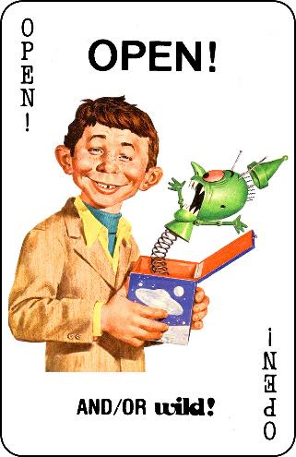
オリジナルカード ～OPEN
自分以外のプレイヤーの手札を全部オープンさせる
誰も上がらないようにプレイヤーが相談を始める
不完全ゲーム→完全ゲーム？
自由度が大きすぎて
実装の敷居が高い
Notes:
さらに，我々の研究室ではオリジナルカードOPENがあります．このカードを出すと自分以外の全ての手札をオーペンさせるというものです．しかし，自由度が大きすぎて実装の敷居が高いカードです．

Slide 10
MADの特徴
豊富な攻撃カード
76枚中28枚が攻撃カード
個性がでやすい
特殊カードを出すタイミングが人それぞれ
Notes:
MADの特徴としては豊富な特殊カードがあることです．76枚中28枚が特殊カードであるほど豊富に存在します．よってこのMADにおいて豊富な特殊カードの出すタイミングが人によって様々であり，とても個性が出しやすゲームとなっています．

Slide 11
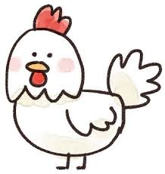
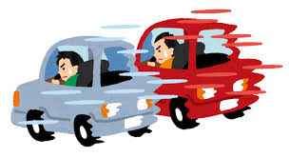
オリジナルルール ～チキン
早く手札がなくなったプレイヤの負け
出せるカードは必ず出さなければいけない
OPENで誰かを確実に上がらせることができる場合がある
チキンレース
Notes:
実装していこうと思っているルールとしては我々の研究室で行われているチキンというルールにしました．このチキンの由来はチキンレースからで手札5枚からカードを一枚ずつ捨てていき手札が全てなくなったら負けで最後の1人になるまでつづけるといったルールです．短時間ででき皿洗いを決めるときなどに使っています

Slide 12
システム構成
手札
AI
インタフェース
ルール･定石
Display
表示
プレイ記憶
場札
画像認識
場札
現状認識
プレイ選択
音声認識
真鍋
評価学習
音声合成
Notes:
実装していこうと思っているシステム構成について話していきます
主にpc内ではAI部とインターフェース部の二つに別れていて

Slide 13
インタフェース部
Display表示
捨札指示
画像認識
場札･手札の変化検知
回転･整列･認識
音声認識
攻撃相手･向き変更
音声合成
攻撃相手･向き変更
AI
インタフェース
ルール･定石
Display
表示
プレイ記憶
現状認識
画像認識
プレイ選択
音声認識
評価学習
音声合成
認識は機械学習
Notes:
インターフェース部ではdisplay表示，画像認識，音声認識，音声合成を行なっていきます．ただし，認識は機械学習で行っていきます．

Slide 14
AI部
ルール･定石
技量･個性に関係ない手順
プレイ記憶
場札
誰が何をしたか
現状認識
各人の手札の数･順番
山札の枚数
プレイ選択
捨札選択
攻撃相手･向き変更
現在はランダム
評価学習
勝敗･順位･手札枚数
AI
インタフェース
ルール･定石
Display
表示
プレイ記憶
現状認識
画像認識
プレイ選択
音声認識
プレイ選択と学習に用いる評価関数の定義
(何をどう考慮するか)が重要
評価学習
音声合成
Notes:
AI部ではルール，プレイ記憶，現状認識，プレイ選択，評価学習を行っていくのですが，プレイ選択と学習に用いる評価関数の定義
(何をどう考慮するか)が重要と考えています．

Slide 15
強いAI
強いAIとは
プレイヤが捨てた全てのカードを記憶
複数の選択肢がある場合には評価値が高いものを選択
評価
人間と対戦したときの勝率
基準はランダムプレイヤと人間との勝率以上が最低
学習方法
AI同士を対戦させ学習させる
枚数，捨て手札等を重み付けした評価関数で学習
Notes:
次に人間らしさの機械学習の評価と学習方法の提案と考察を行う前に強いAIプレイヤについて述べていきます
そもそも強いAIとはまず，プレイヤが捨てたカードを全て記憶しており，複数の選択肢がある場合には評価値の高いものを選択していくことだと考えました．
強いAIの評価についてはやはり勝率を用いて評価します，ただ，勝率についてはランダムプレイヤとの勝率以上を目標に行なっていきます．
そして学習方法としてはAI同士を対戦させ学習させていく方法を考えています．

Slide 16
MADのゲーム要素
論理的思考
捨て札等から手札を推定
オープン札から展開を推定
プレイヤー数
確殺(チキン)
カードの汚れ
攻撃の時期･相手
捨て札の記憶･忘却
仕返し
特殊カード連鎖
表情
席順･相性
交渉
一手待て！
いじめ
結託
ほのめかし
プレッシャー
ポカ
援助
言葉で探りをいれる
煽り
人間性
攻撃
Notes:
MADのゲーム要素についてなのですが主に3つの要素に分けられると考えています．その3つの要素としては論理的思考，人間性，攻撃といった要素に分けています．それでは通常ルール，手札がなくなったものからで行った場合どのようなことが考えられるのか述べていきます．

Slide 17
上がりそうだからここに2枚？
引き続けてるのは弱い手札？
ここを攻撃？
さっきやられた 相手に仕返し？
もしオープンになると・・・
Notes:
プレイヤが4人で自分の番の時にGivetwoを出して相手に攻撃しようとします．この場合右のプレイヤに先ほど攻撃されたので仕返しとして攻撃するのか，真ん中のプレイヤは順当に上がりそうなので攻撃して妨害するのか，はたまた，左のプレイヤはカードを引き続けているので弱い手札しか持っていないのではないかと予測してここを攻撃するのかと考えます．しかし，オープン，全て相手の手札が見えているとなると

Slide 18
What me worryで 攻撃を返されて終わり
2枚渡すとExchangeで返ってくる
ここなら安全
手札が見えたことで，確率だけではなく
相手の出方をい考えなければならなくなる
でも1枚になると結局Exchangeされる・・・
もしオープンになると・・・

Slide 19
MADのゲーム要素
論理的思考
捨て札等から手札を推定
オープン札から展開を推定
プレイヤー数
確殺(チキン)
カードの汚れ
攻撃の時期･相手
捨て札の記憶･忘却
仕返し
特殊カード連鎖
表情
席順･相性
交渉
一手待て！
いじめ
結託
ほのめかし
プレッシャー
ポカ
援助
言葉で探りをいれる
煽り
人間性
攻撃
Notes:
それではこれらの要素の実装順や評価，考察を行っていきます．

Slide 20
MADのゲーム要素
論理的思考
捨て札等から手札を推定
オープン札から展開を推定
プレイヤー数
確殺(チキン)
カードの汚れ
攻撃の時期･相手
捨て札の記憶･忘却
仕返し
特殊カード連鎖
表情
席順･相性
交渉
一手待て！
いじめ
結託
ほのめかし
プレッシャー
ポカ
援助
言葉で探りをいれる
煽り
人間性
攻撃
Notes:
まず論理的思考面を実装していくべきだと考えています，なぜなら，強いAI,プレイヤを作成するときに推定はかなり重要な要素となっているためと，この3つの中で評価や学習させるための数値化がしやすいからです．

Slide 21
MADのゲーム要素
論理的思考
捨て札等から手札を推定
オープン札から展開を推定
プレイヤー数
確殺(チキン)
カードの汚れ
攻撃の時期･相手
捨て札の記憶･忘却
仕返し
特殊カード連鎖
表情
席順･相性
交渉
一手待て！
いじめ
結託
ほのめかし
プレッシャー
ポカ
援助
言葉で探りをいれる
煽り
人間性
攻撃
Notes:
次に攻撃面を実装で，

Slide 22
MADのゲーム要素
論理的思考
捨て札等から手札を推定
オープン札から展開を推定
プレイヤー数
確殺(チキン)
カードの汚れ
攻撃の時期･相手
捨て札の記憶･忘却
仕返し
特殊カード連鎖
表情
席順･相性
交渉
一手待て！
いじめ
結託
ほのめかし
プレッシャー
ポカ
援助
言葉で探りをいれる
煽り
人間性
攻撃
Notes:
最後に人間性を実装します．これはまず，評価や学習を行っていく数値をどのようにしていくのか，状況が作りにくかったりするためです．．相手の表情を読み取ったり，ことばでさぐりを入れたりする人間性を実装していこうと思っています．

Slide 23
面白くする(盛り上げる)とは
ゲームを動かす
同じ色ばかり出ている時にwildで色を変える
他プレイヤのリスクを上げる
OPENカードを出し，相手にGive twoやExchangeなどを出させる
ハッタリをかける
Exchangeを持っているように振舞って他プレイヤーから特殊カードなどでカードを貰う
これらも人間らしさの一つなので
今後実装していかなければならない
Notes:
さらに人間らしさだけではなく面白くするということも考えなければなりません
面白くするとはゲームを動かす，他プレイヤのリスクをあげる，ハッタリをかけるこれらも人間らしさの一つなので今後失踪していかなければなりません

Slide 24
今後の方針
強いAIの実装
評価関数の定義を設定
人間らしさの比較対象のため
人間らしさの実装
論理的思考，攻撃，人間性の順に実装
面白くすることも学習さていく
ゲームを動かすなどを実装
インターフェースの拡充
Display表示，音声合成，画像認識，表情の読み取りの順で実装
Notes:
今後の方針としましては
人間としてはどれくらい捨てられたカードを覚えているのかを求めて学習させ
さらに特定のプレイヤを狙う場合にはどれくらい狙い続けるのか，人間が不快に思わないのはどれくらいまで狙われ続けるのかを決め
手加減をどのような条件で行うようにするのかを決めていきます

Slide 25
付録

Slide 26
MADにおける人間らしさとは
相手を陥れる
プレッシャーをかける
表情を見る
言葉で探りをいれる
手加減をする
結託
あえて自分が不利になる手を選ぶ
楽しむ
主導権を握る

Slide 27
MADにおける人間らしさとは
相手を陥れる
プレッシャーをかける
表情を見る
言葉で探りをいれる
手加減をする
結託
あえて自分が不利になる手を選ぶ
楽しむ
主導権を握る

Slide 28
MADにおける人間らしさとは
相手を陥れる
プレッシャーをかける
表情を見る
言葉で探りをいれる
手加減をする
結託
あえて自分が不利になる手を選ぶ
楽しむ
主導権を握る

Slide 29
MADにおける人間らしさとは
相手を陥れる
プレッシャーをかける
表情を見る
言葉で探りをいれる
手加減をする
結託
あえて自分が不利になる手を選ぶ
楽しむ
主導権を握る

Slide 30
MADにおける余裕を見せる
圧倒的有利の時にわざと相手の利益になるプレイをする
相手にカードを引かせる
相手の番にならないようにする
Notes:
最後に手加減をするということです．状況としては確実に相手プレイヤの手札をなくすことができる状況でわざと相手に引かせてゲームを長引かせるといった状況です．これは当然強いAIと比較した場合強いAIでは相手の手札の色や数字を確率で推定してもっとも確率が高い色や数字を出させるように手札を捨てていくにの対して，人間らしさのAIではわざと相手にカードを引かせたりさせるようにすれば個性的であると人間は感じられると思います．学習方法としては全てのプレイヤの手札の枚数を評価に入れて自分の手札の枚数と相手の枚数との差が大きい場合には相手の利益になるようなプレイをするようにすると考えています

Slide 31
考察
根に持つ
いつまで狙い続けるのか
狙い続けると楽しさよりも不快が勝る
余裕を見せる
強いAIプレイヤとの差別化をどのように行うのか
Notes:
最後に手加減なのですが
いかにして強いAIプレイヤとの差別化をはかるのかが重要です．また，手加減の度合いも重要でどの程度手加減を行うのか．
手加減をしてどれくらいの勝率を収めれば良いのかを考えなければりません．

Slide 32
MADにおける根に持つ
特定のプレイヤーばかりを狙う
手札の枚数が少ないプレイヤばかりを狙う
攻撃してきたプレイヤばかりを狙う
Notes:
次に特定のプレイヤーばかりを狙うことだとです．先ほども述べましたようにチキンでは手札がなくなったプレイヤが負けのため，手札が少ないプレイヤを積極に狙うのは人間らしさにつながると考えたからです．しかし，このプレイングは強いAIプレイヤでも行うため個性を出すのは難しいかもしれないとも考えられます．そこで個性として出やすいのが攻撃してきたプレイヤを徹底的に他のプレイヤの手札の枚数関係なく狙うです．これは勝ちを狙うのではなくただ楽しませるということになるため人間らしさを感じるのではないかと思います．

Slide 33
評価方法
根に持つ
攻撃したプレイヤを攻撃しかえす確率
枚数の少ないプレイヤを攻撃する確率
余裕を見せる
相手との枚数差が多い時に特殊カードで相手にカードを引かせているのか
Notes:
次に評価方法です
ある程度記憶しているというのは次評価方法が考えられます．まず，捨てられた手札をどこまで評価値に入れているのか，捨てられた特殊カードを全て評価値に入れられたいるのかです．
特定のプレイヤ狙いではやはり，機械学習がプレイヤを攻撃した回数を評価する方法です．
手加減なのですが選択する場合に評価値の最も低い手札を出せば手加減をしたと評価します．

Slide 34
考察
根に持つ
いつまで狙い続けるのか
狙い続けると楽しさよりも不快が勝る
余裕を見せる
強いAIプレイヤとの差別化をどのように行うのか
Notes:
最後に手加減なのですが
いかにして強いAIプレイヤとの差別化をはかるのかが重要です．また，手加減の度合いも重要でどの程度手加減を行うのか．
手加減をしてどれくらいの勝率を収めれば良いのかを考えなければりません．

Slide 35
完全ゲームと不完全ゲーム
不完全情報ゲーム
完全情報ゲーム
Notes:
ではそもそもなぜカードゲームが題材であるのかというと，近年ゲームAIの研究において活発であるのはチェス，将棋，囲碁など相手の情報が全て開示されているゲーム完全情報ゲームが主流となっています．しかし，ゲームの中には他のも不完全情報ゲームがあり，こちらは相手の情報が一部または全て開示されておらず，すべての情報を把握できない，よってAIにおける学習が難しいため今後はこちらのゲームを題材にした研究が重要となっていくとされています．さらに我々の研究室でポピュラーであるため今回は不完全情報ゲームであるカードゲームを題材としました．

Slide 36
MADとは
パーカーブラザーズ社から発売されていたカードゲーム
2~6人用
カードの種類 1組76枚
数字カード(赤，黄，青，緑各色1~6，2枚ずつ) 計48枚
特殊カード
EXCHANGEカード 2枚
WHAT ME WORRY?カード 2枚
WILD! & WOOLY!カード 3枚
WILD!カード 4枚
GIVE 2 CARDカード 各色1枚ずつ 計4枚
DRAW ONEカード 各色1枚ずつ 計4枚
WHICH WAY?カード 各色2枚ずつ 計8枚
JOKERカード 1枚
Notes:
----- 会議メモ (18/01/26 14:00) -----
UNOから説明を始める MADは相手を貶める
皿洗いを決めたりしている
チキンを言って良し
ほとんど言葉をかかない
枚数を評価値のひとつにする
どういう時にどういう手札を出すのか小さいカードを出していくのかを見てみたりしてみる
色を覚えているが数字は覚えていない
カードの強さは覚えておかなければならない
絵札のカードを並べてとる

Slide 37
特殊カードの効果
WILD !
このカードを出すと色を指定できる
WILD! & WOLLY!
このカードを出すと自分を含めたプレイヤーを選択して三枚山札からカードを引かせてさらに色を指定できる
EXCHANGE
このカードを出すと自分以外のプレイヤと手札を交換してさらに色を指定できる
GIVE 2 CARDS
このカードを出すと自分以外の相手を指定し，手札から好きなカード2枚を渡す

Slide 38
DRAW ONE
このカードを出せば，他のプレイヤ全員に山札から1カードを引かせる
WHICH WAY?
このカードを出すと，プレイの回る方向を変えることができる．ただし，必ず変える必要はない
WHAT ME WOLLY?
他のプレイヤから何らかの指示があった時にこのカードを使えば，逆にそのプレイヤーが指示に従わなければならない．そのまま場に出す場合はWILDとして扱う

Slide 39
ルール
まず，ディーラーを決める
ディラーは76枚のカードをよく切り，各プレイヤに3枚ずつ配る
残りのカードの山札は置いておく
山札の一番上のカードを一枚表にする．
ディーラーからカードを捨てていく
手札が最後まで無くならなかったプレイヤが勝利
Notes:
----- 会議メモ (18/01/26 14:00) -----
手札を最後まで残ったところが勝者だけにする

Slide 40
カードの捨て方
手持ちのカードを一枚ずつ捨てていく
捨て方
場のカードと同じ色だと捨てることができる
場のカードと同じ数字だと捨てることができる
場のカードと同じ文字だと捨てることができる
色の無い次のカードは捨てることができる
JOKER,EXCHANGE,WHAT ME WORRY?,WILD!,WILD&WOLLY!
手札から捨てるカードがない場合は山札からカードを一枚引く，もしそのカードが出せる場合には場に出す

Slide 41
背景
1996年にチェスでプロプレイヤがチェスAIに敗北
以降さまざまなゲームにおいてプロプレイヤに勝利するゲームAIが登場
人間よりも強いゲームAIの研究は活発

Slide 42
まとめ
カードゲームMADを題材とした人間らしさの評価を考察
強いAIプレイヤとの差別化をどのように行うのかが重要
どういった数値を評価していくべきなのか
Notes:
以上まとめです

Slide 43
pythonプログラムで実装
複数の選択肢をランダムに決定するプログラムを作製
人と1対1で100回対戦
先攻 70勝30敗
後攻 61勝39敗
Notes:
現状としましては複数の選択肢が存在する場合にランダムに選択するプレイヤの作成は完了しました．まず人間と1対1で先攻後攻ともに100戦ずつ行ったところ先攻では人間が70勝，後攻では61勝でした．
（追加)
対戦して見たところ1対1であったためランダム要素が少なくランダムとしての弱さ，人間の強さが表しにくいと感じられました
ランダムプレイヤで実験
評価
ランダム要素が少なく人間の強さが表しにくい

Slide 44
考察
ミスをする
ある程度とは何枚覚えておくのかが重要
根に持つ
いつまで狙い続けるのか
狙い続けると楽しさよりも不快が勝る
余裕を見せる
強いAIプレイヤとの差別化をどのように行うのか
Notes:
それでは考察です
まず，捨てたカードをある程度記憶するのはやはりある程度というのが重要で一体どこまでおぼえておく必要があるのかをどのようにして決めるのかが重要になってくると思います．

Slide 45
根に持つの学習方法
全てのプレイヤの手札の枚数を評価値に設定
攻撃してきたプレイヤの攻撃回数を評価値に設定
Notes:
特定のプレイヤを狙うに関しては
全てのプレイヤの手札の枚数を評価して手札が少ないプレイヤを攻撃するように学習させるか攻撃してきたプレイヤを記憶して攻撃するように学習させる方法です．

Slide 46
余裕を見せるの学習方法
自分の手札の枚数と相手の手札の枚数との差を評価値にする
Notes:
手加減は自分の手札の枚数とプレイヤの枚数を評価し，枚数の差が大きい場合には評価値の低い手札を選択するように学習させていきます

Slide 47
人間らしさの数値化の方針
手加減をする
Exchangeで手札を交換し，交換した相手に山札を引かせるように色を選択
自分の手札とたプレイヤの手札の枚数差
イラつく
プレイヤの思考時間が長い場合に催促する発言をする
催促する時間の間隔
Notes:
次に数値化の方針なのですが手加減をするは具体的には

Slide 48
人間らしさの数値化の方針
結託
手札をOPENした時に手札が少ないプレイヤを他のプレイヤが徹底的に狙う場合
他プレイヤが攻撃したあるプレイヤを攻撃する確率
表情を読む/言葉で探りをいれる
相手の手札の色を推測して言葉を投げかけ，表情からその推測があっているのか判断する
顔の表情筋の動きを数値化する

Slide 49
人間らしさの数値化の方針
あえて自分が不利になる手を選ぶ
Give Twoカードを早めに出して自分の手札の枚数を少なくする
Exchange等自分の有利になるカードを持っている確率

Slide 50
人間らしさの数値の方針
手加減をする
自分の手札とたプレイヤの手札の枚数差
黄色
Notes:
数値化としては自分の手札とたプレイヤの手札の枚数差を大きくすることだと考えています

Slide 51
人間らしさの数値化の方針
結託
他プレイヤが攻撃したあるプレイヤを攻撃する確率
攻撃
攻撃
手札1枚
手札4枚
手札5枚
Notes:
数値化としては他プレイヤが攻撃したあるプレイヤを攻撃する確率と考えています

Slide 52
MADにおける人間らしさとは
手加減をする
プレッシャーをかける
結託
相手の表情を見る
あえて自分が不利になる手を選ぶ
言葉で探りをいれる
等々
Notes:
それではMADにおける人間らしさについて述べていきます
当然人間らしさには様々な要素があるため今回は主要なものとして手加減をする，イラつく，結託，相手の表情を見る，あえて自分が不利になる手を選ぶ，言葉で探りをいれるが考えられます

Slide 53
人間らしさの数値の方針
手加減をする
Notes:
人間らしさを数値化の方針を具体的な例を用いて考察していきます
手加減をするについては2人のプレイヤがいて左のプレイヤがexchangeを出して交換し，

Slide 54
人間らしさの数値の方針
手加減をする
Notes:
人間らしさを数値化の方針を具体的な例を用いて考察していきます
手加減をするについては2人のプレイヤがいて左のプレイヤがexchangeを出して交換し，

Slide 55
MADにおける人間らしさとは
手加減をする
イラつく
結託
相手の表情を見る
あえて自分が不利になる手を選ぶ
言葉で探りをいれる
等々
全て実装するのは難しいので
何が容易に実装でき，何が困難
のか考える必要がある
Notes:
しかしこれら全てを実装するのは難しいので何が容易に実装でき，何が困難なのか考える必要があります

Slide 56
実装難度
手加減をする
確実に相手の手札をなくせる状況であえて山札からカードを引かせるようなプレイをする
どこまで手加減をするのかや手加減の度合いの実装困難
プレッシャーをかける
他プレイヤに思考時間が長いと催促する言葉を発言
催促するということだけでプレーの影響は考えないため実装は容易
Notes:
実装難度なのですがまず手加減をするは確実に相手の手札をなくせる状況であえて山札からカードを引かせるようなプレイをすることでこれだとどこまでどこまで手加減をするのかや手加減の度合いの実装困難だと考えています
また，イラつくは他プレイヤに思考時間が長いと催促する言葉を発言することで今回は催促するということだけでプレーの影響は考えないため実装は容易だと考えています

Slide 57
実装難度
結託
結託は状況によって様々に変化するため評価が難しい
よって，実装も困難
相手の表情を見る/言葉で探りをいれる
他プレイヤーの手札を予測して発言し，表情に変化が見られるか
相手の手札を予測するのは容易
感情認識は既存の技術を使用すれば容易
Notes:
結託においては，一人を他のプレイヤと組んで狙うのですがチキンというルールでは結託をする状況は様々に変化するため評価が難しく実装も困難だと考えています．言葉で探りを入れて，表情を見るは他プレイヤーの手札を予測して発言し，表情に変化が見られるかで相手の手札を予測するのは容易，感情認識は既存の技術を使用すれば容易だと考えています

Slide 58
実装難度
あえて自分が不利になる
自分の手札の枚数多く減らすカードを出す
どういった状況で不利になるようにさせるのかが困難
Notes:
最後にあえて自分が不利になるですが，これは自分の手札の枚数を多く減らす特殊カードを出したりすることで，どういった状況で不利になるようにさせるのかが困難です

Slide 59
人間らしさの数値の方針
手加減をする
次に出す色は赤
Notes:
人間らしさを数値化の方針を具体的な例を用いて考察していきます
手加減をするについては2人のプレイヤがいて左のプレイヤがexchangeを出して交換し，

Slide 60
人間らしさの数値の方針
手加減をする
自分の手札とたプレイヤの手札の枚数差
次に出す色は赤
Notes:
人間らしさを数値化の方針を具体的な例を用いて考察していきます
手加減をするについては2人のプレイヤがいて左のプレイヤがexchangeを出して交換し，

Slide 61
人間らしさの数値化の方針
プレッシャーをかける
プレイヤの思考時間が長い場合に催促する発言をする
催促する時間の間隔
出すカードを迷っている
早くカードを選択して
Notes:
イラつくではプレイヤの思考時間が長い場合に催促する発言をするという状況で数値化としては催促する時間の間隔と考えています

Slide 62
人間らしさの数値化の方針
結託
他プレイヤが攻撃したあるプレイヤを攻撃する確率
攻撃
攻撃
Notes:
結託はチキンではあまりないのですが通常ルールでは手札が残り1枚のプレイヤをwildwollyやgivetwoで集中して攻撃することと考えており

Slide 63
人間らしさの数値化の方針
表情を読む/言葉で探りをいれる
相手の手札の色を推測して言葉を投げかけ，表情からその推測があっているのか判断する
顔の表情筋の動きを数値化する
あなたは赤色のカードを持っている
Notes:
表情を読む言葉で探りをいれるは例えば相手のカードの色を予測して相手にそれを伝えて，目が泳いで動揺したらその色のカードを持っていると判断することで数値化は顔の表情筋の動きを数値化することとします

Slide 64
人間らしさの数値化の方針
表情を読む/言葉で探りをいれる
相手の手札の色を推測して言葉を投げかけ，表情からその推測があっているのか判断する
顔の表情筋の動きを数値化する
動揺する

Slide 65
人間らしさの数値化の方針
表情を読む/言葉で探りをいれる
相手の手札の色を推測して言葉を投げかけ，表情からその推測があっているのか判断する
顔の表情筋の動きを数値化する
赤のカードをているな

Slide 66
人間らしさの数値化の方針
あえて自分が不利になる手を選ぶ
場札
自分の手札
Notes:
出せるカードとしてはこの3枚がありその中でも自分の手札を少なくする

Slide 67
人間らしさの数値化の方針
あえて自分が不利になる手を選ぶ
場札
自分の手札
Notes:
givetwoを選択するといった場合でこういったあえて自分の手札を多く減らす場合には大概exchangeなどの攻撃カードがあるためであり，数値化としては

Slide 68
人間らしさの数値化の方針
あえて自分が不利になる手を選ぶ
Exchange等自分の有利になるカード
を持っている確率
場札
自分の手札
Notes:
Exchange等自分の有利になるカードを持っている確率と考えています

